Slide 1
Chapter 1. A Tour of Computer Systems
Section 1.1 ~ 1.4
Jaeyoung Kang
https://github.com/Embeddedroid
July 4, 2021

Slide 2
Contents
◼︎ 1.1 Information Is Bits + Context︎
◼︎ 1.2 Programs Are Translated by Other Programs into Different Forms ︎
◼︎ 1.3 It Pays to Understand How Compilation Systems Work
◼︎ 1.4 Processors Read and Interpret Instructions Stored In Memory

Slide 3
1.1 Information Is Bits + Context︎(1/4)
글꼴: Calibri (본문)
• 신체
◦ 머리
▪ 눈
▫ 동공

Slide 4
1.1 Information Is Bits + Context︎(1/2)
Source File
• hello.c 라는 파일을 작성하면 그것은 source file / source program
• 0과 1 의 나열, 8비트의 묶음으로 구성된 바이트들로 구성된 파일
◦ text file
▪ ascii code만으로 구성된 파일
◦ binary file
▪ 그 외 파일
• 시스템의 모든 정보는 비트로 구성
• 서로 다른 데이터 각각을 구분하는 것은 우리가 그것을 볼 때의 context

Slide 5
1.1 Information Is Bits + Context︎(2/2)
context
• 서로 다른 데이터 각각을 구분하는 것은 우리가 그것을 볼 때의 context
◦ integer
◦ floating point number
◦ character string
◦ machine instruction
▪ context 는 자료형으로 쓰인 것 같다.(?)
• machine에 의한 숫자 표현은 근사된 것으로, 정수나 실수와 같지 않다

Slide 6
1.2 Programs Are Translated by Other Programs into Different Forms (1/3)
hello.c 를 system상에 run하기 위한 과정 (유닉스 시스템에서는 gcc 와 같은 compiler 에서 진행)
• 각각의 c statements는 다른 프로그램에 의해 low-level machine language instruction로 번역
• low-level machine language instruction 은 executable object program으로 package됨
◦ executable object files라고도 함
• 이진 disk file으로 저장

Slide 7
1.2 Programs Are Translated by Other Programs into Different Forms (2/3)
compile system
• preprocessing phase(전처리 단계)
◦ #으로 시작하는 directive 에 따라 수정
▪ ex) #include <stdio.h> 는 전처리기에게 헤더파일을 프로그램 문장에 직접 삽입하라고 지시
◦ 확장자 i인 프로그램 탄생
• compilation phase (컴파일 단계)
◦ text file hello.i -> text file hello.s
▪ hello.s 에는 어셈블리어 프로그램이 저장. (low-level machine language instruction의 text형태)
▪ 어셈블리어는 여러 상위수준 언어의 컴파일러들을 위한 공통의 출력 언어를 제공
• Assembly Phase (어셈블리 단계)
◦ Assembler : hello.s -> machine language instructions
◦ relocatable object program 형태로 묶어서 hello.o라는 object file 만듦(binary file)

Slide 8
1.2 Programs Are Translated by Other Programs into Different Forms (3/3)
compile system
• Linking Phase (링크 단계)
◦ hello.o->hello.exe
◦ hello 프로그램에서는 표준 c라이브러리에 있는 print() 함수를 호출하는데,
이것이 printf.o 라는 precompile된 object file안에 있기 때문에 hello.o와 합쳐져야 한다.
이때, linker (ld)가 둘을 합쳐준다.
→ Load될 준비 완료

Slide 9
1.3 It Pays to Understand How Compilation Systems Work (1/3)
compilation system 이 어떻게 동작하는지 알아야 하는 이유1 : Optimizing Program Performance
• 좋은 코드를 작성하기 위해서는 machine-level의 코드에 대한 이해 필요
• 컴파일러가 어떻게 다양한 C statement를 machine code로 번역하는지 알아야 함
◦ chapter3에서 어떻게 C가 최신 machine language으로 번역되는지에 대해 다룸
◦ chapter5에서 performance 다루는 방법에 대해 배움 (간단한 C코드 변형을 통해)
◦ chapter6에서는 memory system의 계층적 구조에 대해 배움

Slide 10
1.3 It Pays to Understand How Compilation Systems Work (2/3)
compilation system 이 어떻게 동작하는지 알아야 하는 이유2 : Understanding link-time Errors
• 큰 software system을 빌드하려 할 때 발생하는 에러 중에는 linker의 작동과 관련된 것이 있음
◦ chapter 7에서 다룸

Slide 11
1.3 It Pays to Understand How Compilation Systems Work (3/3)
compilation system 이 어떻게 동작하는지 알아야 하는 이유3 : Avoiding security holes
• buffer overflow 취약성은 네트워크와 인터넷 서버의 보안 허점 중 큰 부분을 차지
◦ 프로그래머들 중 데이터의 양과 형식상 제한사항에 대해 이해하는 사람이 드물었기 때문
◦ chapter3 에서 다룸

Slide 12
1.4 Processors Read and Interpret Instructions Stored In Memory (1/10)
shell이 하는 일
• 커맨드라인에 입력한 것이 shell내장 명령어가 아니면 실행파일로 인식하고 load, run 수행
그러면 prompt 를 출력하고 다음 입력을 기다림

Slide 13
1.4 Processors Read and Interpret Instructions Stored In Memory (2/10)
Buses
• words( : 고정된 크기를 갖는 byte묶음 )을 운반하도록 설계된 전선들의 모임
◦ 한 개의 word에 들어 있는 byte개수는 system parameter으로 system마다 다른데, 보통 4bytes, 8bytes

Slide 14
1.4 Processors Read and Interpret Instructions Stored In Memory (3/10)
I/O Devices
• input devices : 키보드, 마우스
• output devices : display
• I/O Devices는 controller, adapter에 의해 I/O Bus와 연결된다
◦ Controller : 마더보드의 칩셋들
◦ Adapter : 마더보드의 slot에 꽂힌 card

Slide 15
1.4 Processors Read and Interpret Instructions Stored In Memory (4/10)
Main Memory
• 임시 저장장치
◦ 프로세서가 프로그램 실행시키는 동안 프로그램과 프로그램이 조작하는 데이터를 임시로 저장
• Dynamic Random Access Memory 로 구성
• 메모리는 연속적인 바이트들의 배열로, 0부터 시작하여 고유의 주소를 갖는다.
◦ c 에서 선언한 변수들은 type에 따라 메모리가 다르게 할당됨

Slide 16
1.4 Processors Read and Interpret Instructions Stored In Memory (5/10)
Processor
• cpu 기능 : main memory에 저장된 instruction을 해석, 실행
• pc(programing counter) : cpu의 core에 존재하는 word-size storage device (register), main memory 내의 기계어로된 instruction를 가리킴 (그의 주소 저장중)
• 전원이 꺼질 때까지 processor은 반복적으로 instruction을 실행하고 pc에 저장된 주소를 다음 instruction의 것으로 최신화

Slide 17
1.4 Processors Read and Interpret Instructions Stored In Memory (6/10)
Instruction Set Architecture
• 단순한 instruction 실행 model으로, processor이 이것에 따라 동작
• 엄격한 순서 존재. 하나의 instruction 수행하는 데에도 여러 단계 존재
◦ 1. processor는 pc가 가리키는 주소를 읽는다
◦ 2. instruction의 bit를 해석
◦ 3. instruction이 명령한 몇 가지 단순한 연산 수행
◦ 4. pc가 가리키는 instruction을 next instruction으로 변경
• main memory, register file, ALU(arithmetic/logic unit) 에서 이 동작들이 수행됨
◦ register file : 각기 고유의 이름을 가진 word-size register 으로 구성된 작은 저장 장치
◦ ALU(arithmetic/logic unit) : new data와 address value 를 계산

Slide 18
1.4 Processors Read and Interpret Instructions Stored In Memory (7/10)
CPU 에서 instruction 의 요구로 수행하는 단순한 연산
• LOAD : byte나 word를 main memory로부터 register으로 복사함. register에 있던 이전의 내용물 위에 덮어씀
• STORE : byte나 word를 register로부터 main memory 의 위치로 복사함. main memory 의 위치에 있던 이전의 내용물 위에 덮어씀
• OPERATE : ALU 에 두 개 register의 내용물을 복붙. 두 개의 word에 산술 연산 수행. register에 결과 값을 저장. register 에 이전에 저장되어 있던 내용물위에 덮어씀
• JUMP : instruction 으로부터 word 추출 후 그 word를 pc에 복붙. pc에 이전에 있던 값 위에 덮어씀

Slide 19
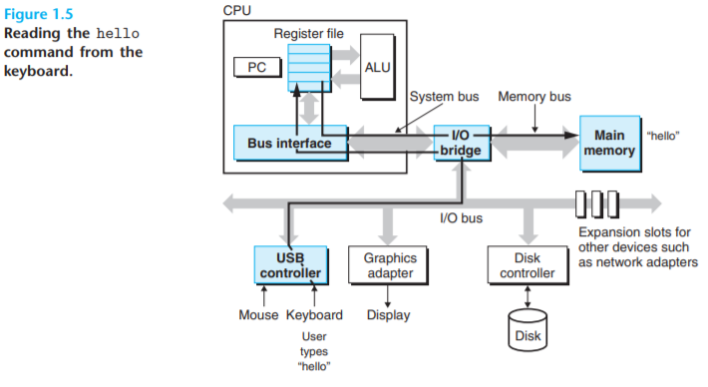
1.4 Processors Read and Interpret Instructions Stored In Memory (8/10)

Slide 20
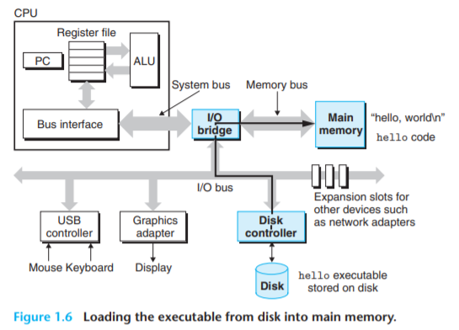
1.4 Processors Read and Interpret Instructions Stored In Memory (9/10)

Slide 21
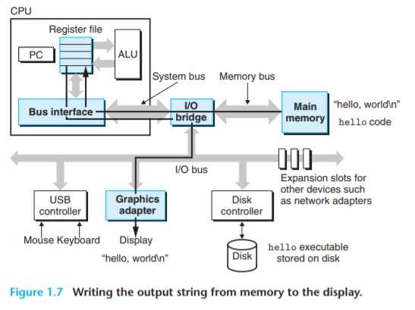
1.4 Processors Read and Interpret Instructions Stored In Memory (10/10)

Slide 22
QnA

